Slide 1


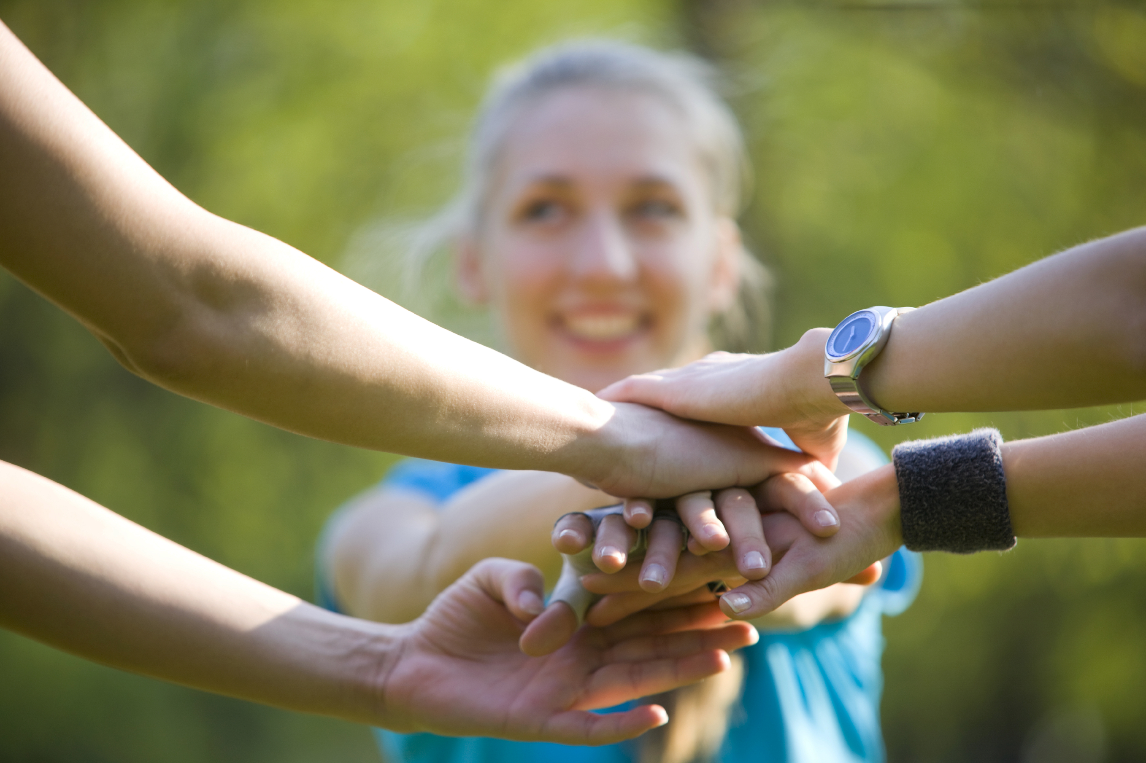


Variantenstudie herstructurering Buitensport accommodaties
18 November 2024

Slide 2
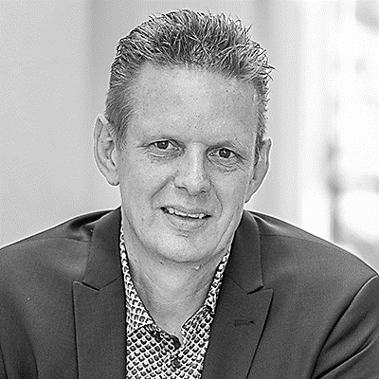
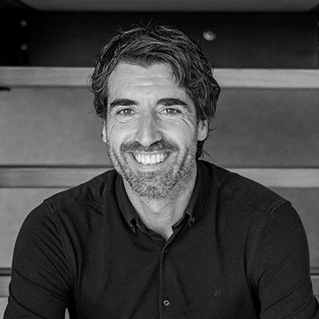
Roy van Rijt Tommy van den Dungen

Slide 3
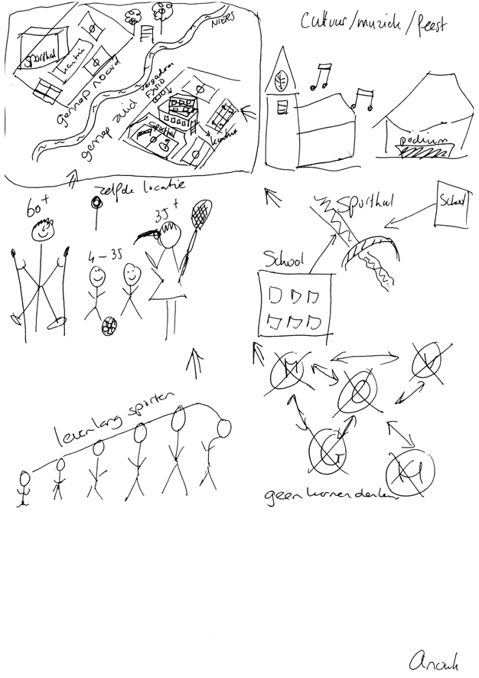
Verandering Sport/Beweeglandschap
Terugloop leden en vrijwilligers
Veranderende sport- en beweegbehoefte (individueel)
Exploitatie en Onderhoud accommodatie (leegstand, duurzaamheid, activiteiten)
Multifunctionaliteit (maatschappelijke partners / ondernemende “sport” aanbieders)
Sportbeleving en Programmering
Aandacht voor Klimaat en Gezondheid

Slide 4
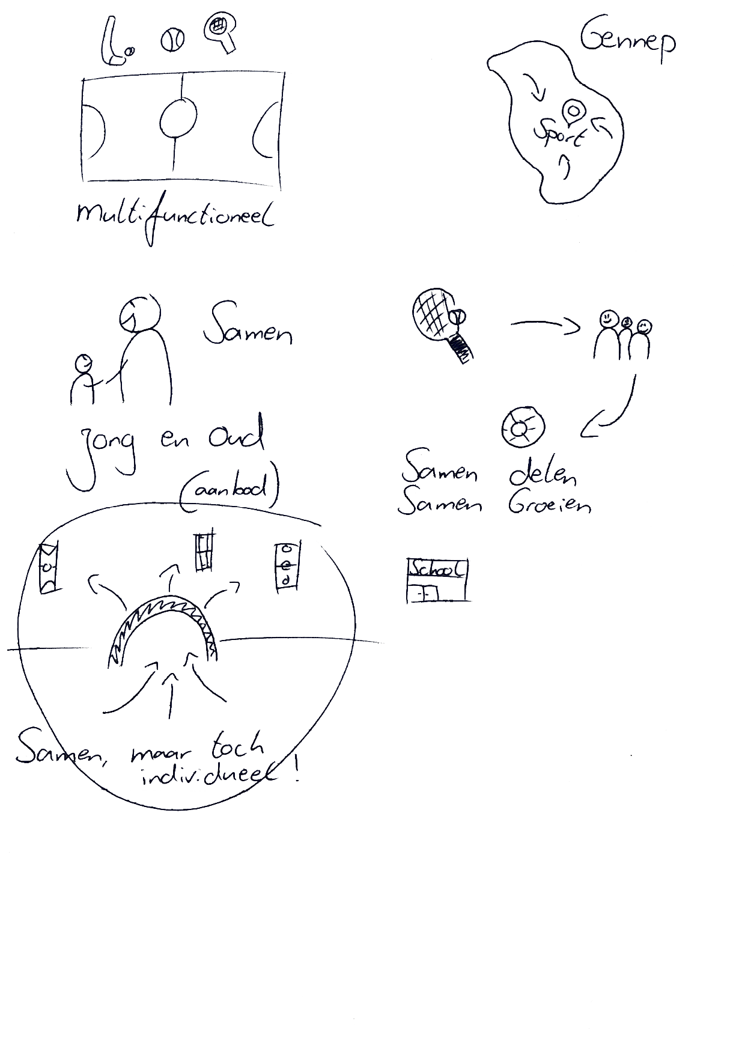
Inhoudsopgave
Proces
Inventarisatie
Participatie
Toelichting varianten
Afwegingskader
Conclusie
Vragen…

Slide 5
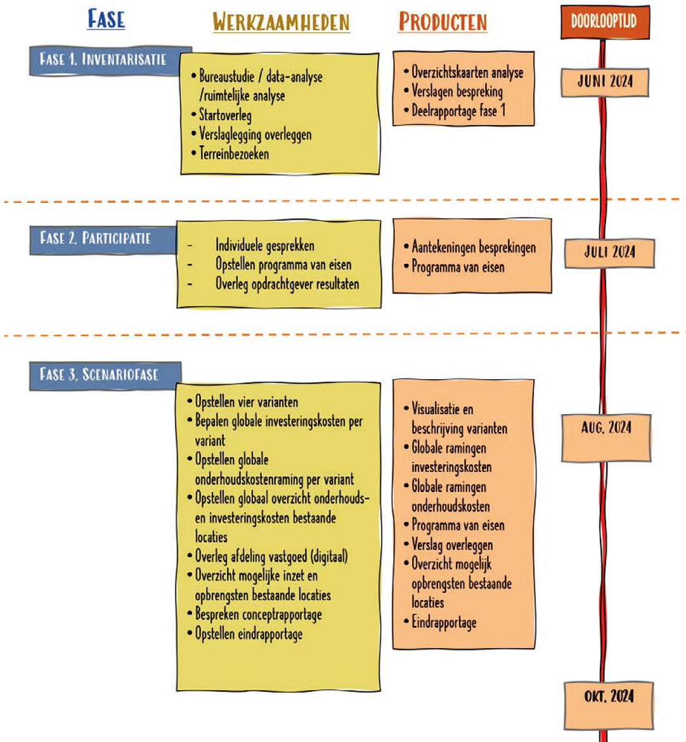
Proces

Slide 6
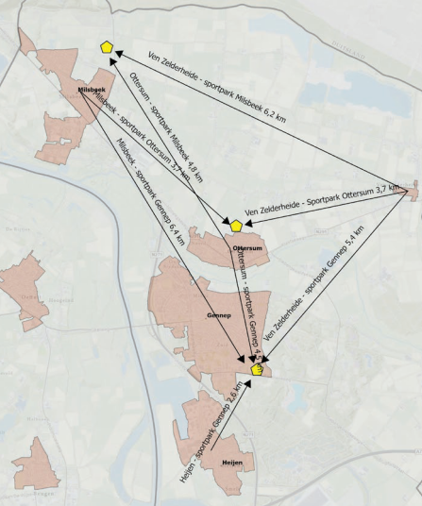
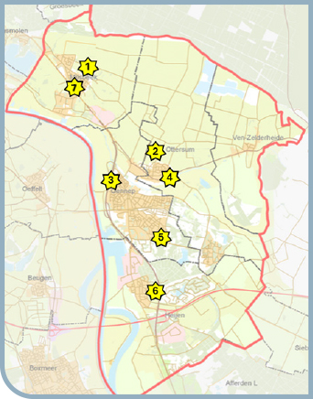
Inventarisatie

Slide 7
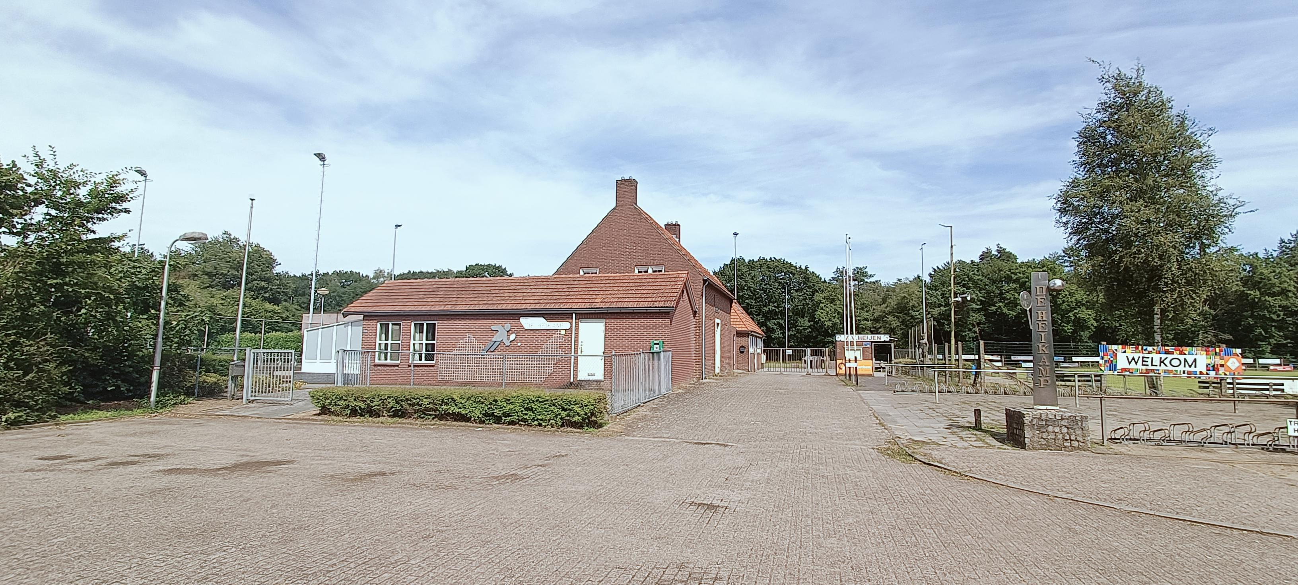
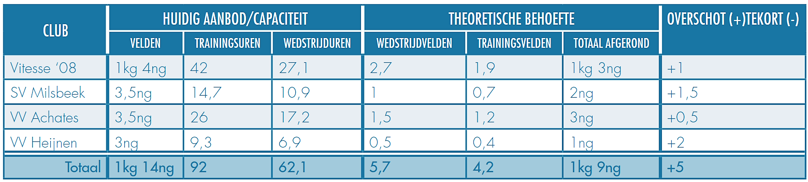
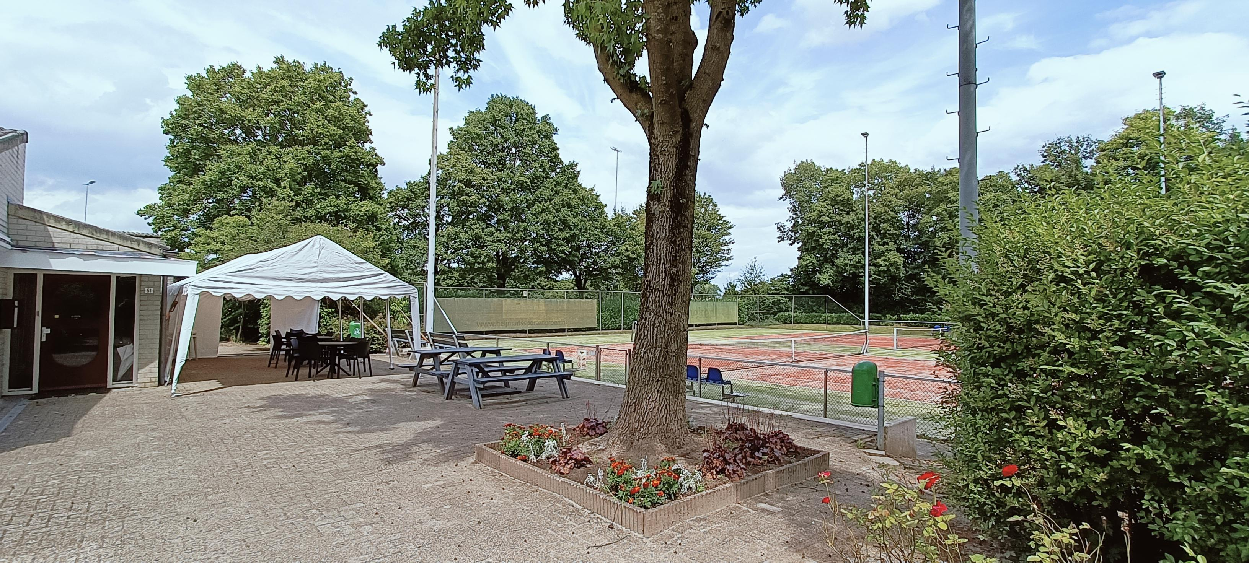
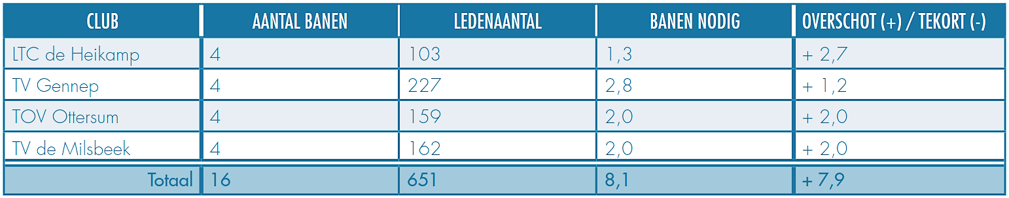
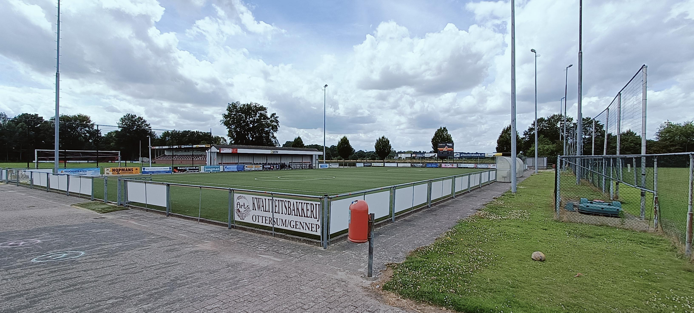
Inventarisatie
VOETBAL
TENNIS
KORFBAL

Slide 8
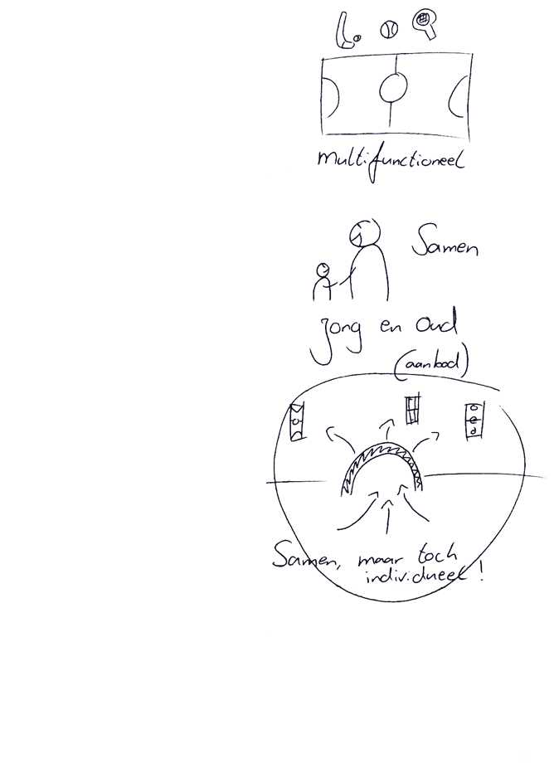
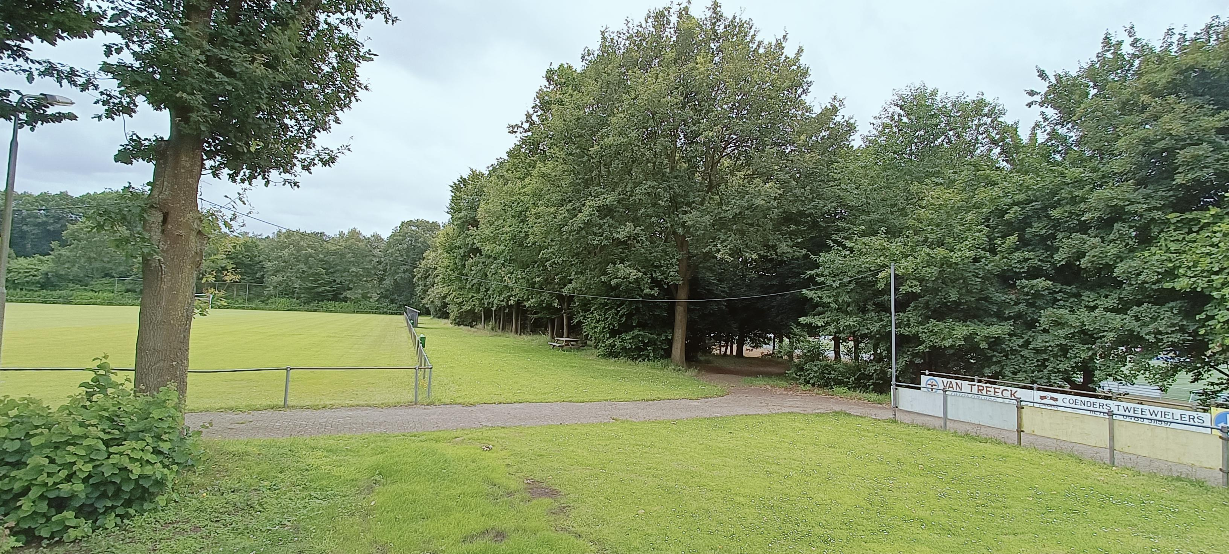
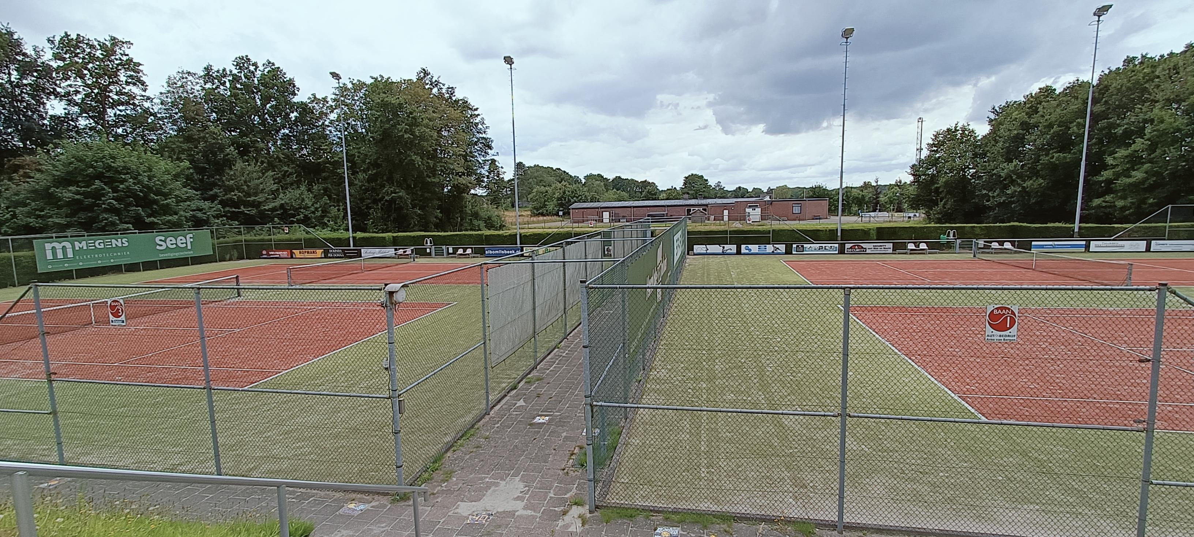
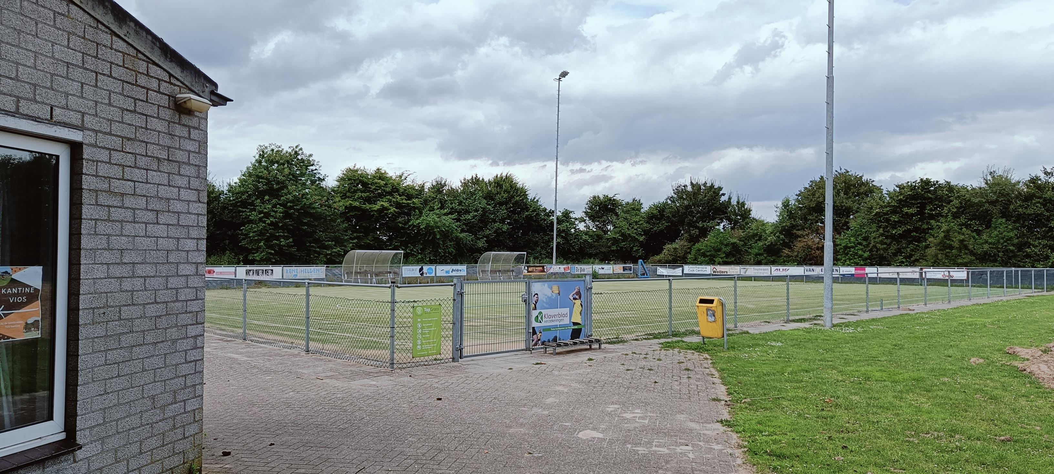
Participatie
Belang van samenwerking
Clubcultuur en sentiment
Belang vereniging voor de dorpskern
Vraagtekens bij nieuw sportpark VV Achates (met oog op de toekomst)
Behoefte aan visie gemeente

Slide 9
Variantenstudie
Huidige situatie met minder velden en banen
Noord / Zuid
3 Accommodaties
1 Multifunctioneel “sport” park
De impressies zijn enkel en alleen
gemaakt voor de beeldvorming

Slide 10
1) Huidige situatie met minder velden en banen
- Toekomstbestendigheid
- Onderhoudskosten
- Veel losse gebouwen
+ Clubcultuur en identiteit
+ Sportfaciliteiten in iedere kern

Slide 11
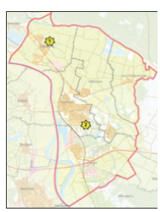
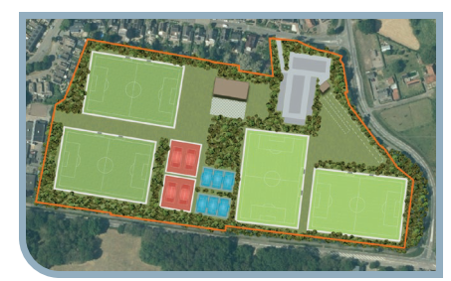
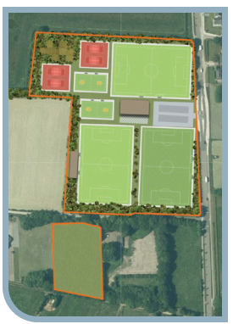
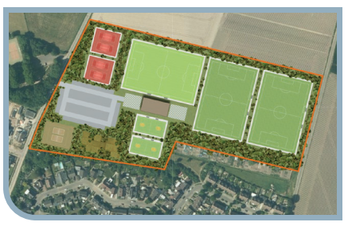
2) Noord / Zuid
ZUID
NOORD
+ Toekomstbestendigheid
+ Clustering gebouwen / Onderhoudskosten
+ Vrijkomende gronden
+ Andere activiteiten en doelgroepen
- Gevoeligheid Politiek en VV Achates
- Cultuur en sentiment
+ Omgeving Milsbeek
+ Gronden in eigendom
+ Spreiding

Slide 12
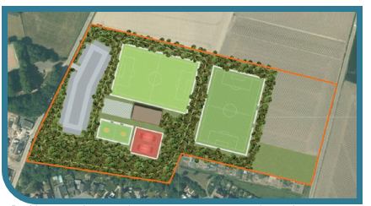
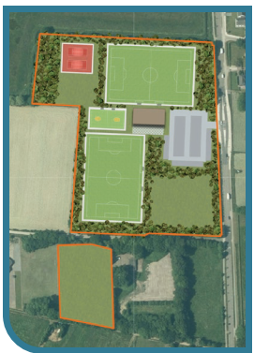
3) 3 Accommodaties
+ Toekomstbestendigheid
+ Sportvoorzieningen op 10 minuten vanuit iedere kern
+ Vrijkomende gronden
- Investeringskosten
- Toekomstbestendigheid lange termijn

Slide 13
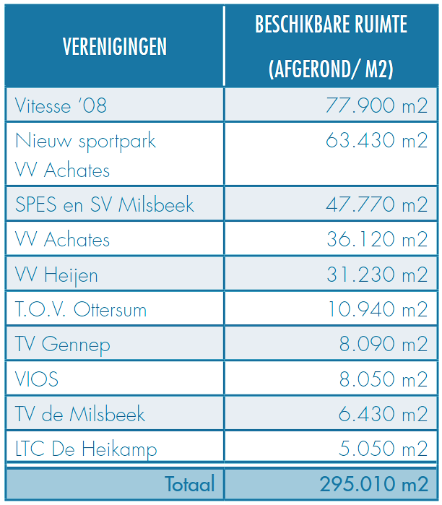
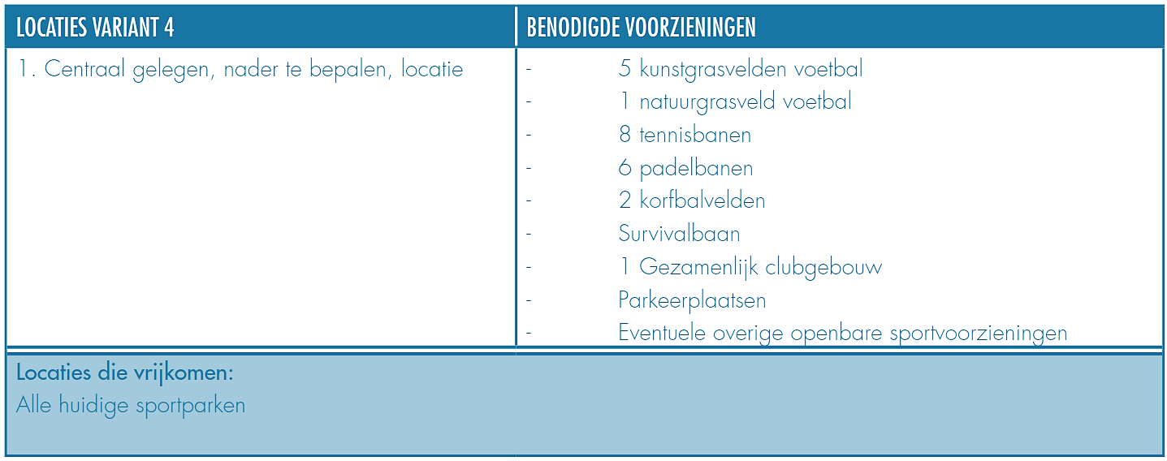
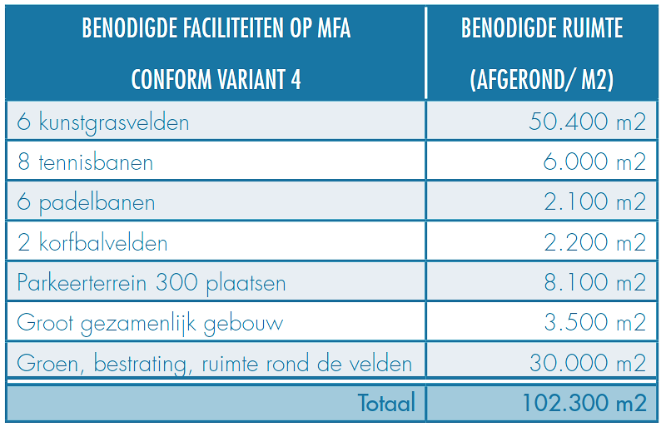
4) 1 Multifunctioneel “sport” park

Slide 14
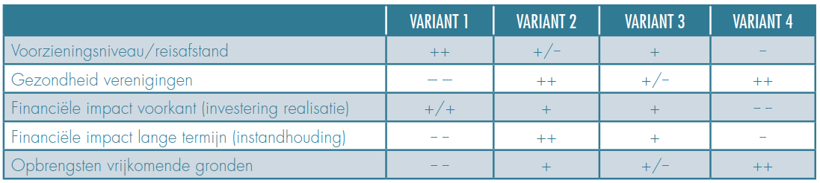
Afwegingskader
De investeringskosten
Instandhouding / vervangingskosten lange termijn
Opbrengsten gronden

Slide 15


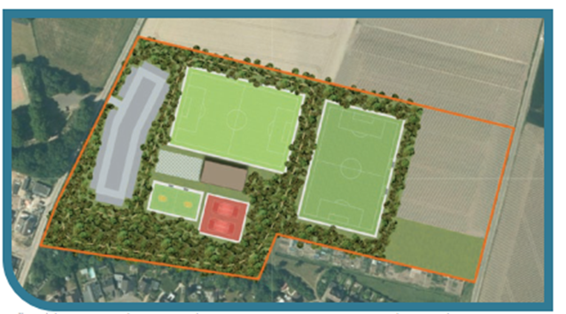

Conclusie
NOORD / ZUID
3 ACCOMMODATIES

Slide 16

Vragen

